Slide 1


Slide 2
Diagnóstico dos Participantes
Qual é a sua experiência em sanidade aquícola?
Qual é a sua expectativa em relação ao treinamento?
Já participou de treinamentos em sanidade aquícola anteriormente?
Quais desafios você enfrenta actualmente na área de sanidade aquícola?
Ao final do treinamento, o que você gostaria de ter aprendido ou conseguido resolver?

Slide 3
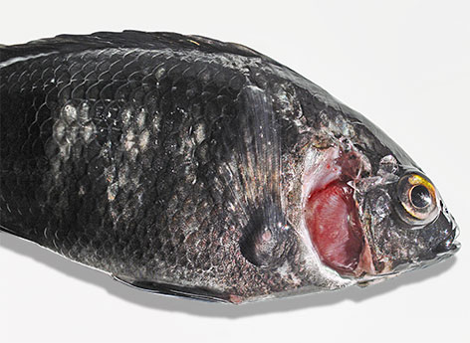
Módulo 1: Introdução a Sanidade Aquícola
Facilitador: Manecas Baloi

Slide 4
Objectivos
﻿Conhecer a importância da sanidade na aquacultura;
Conhecer os impactos das doenças na aquacultura;
Conhecer os principais desafios sanitários na produção de organismos aquáticos.

Slide 5
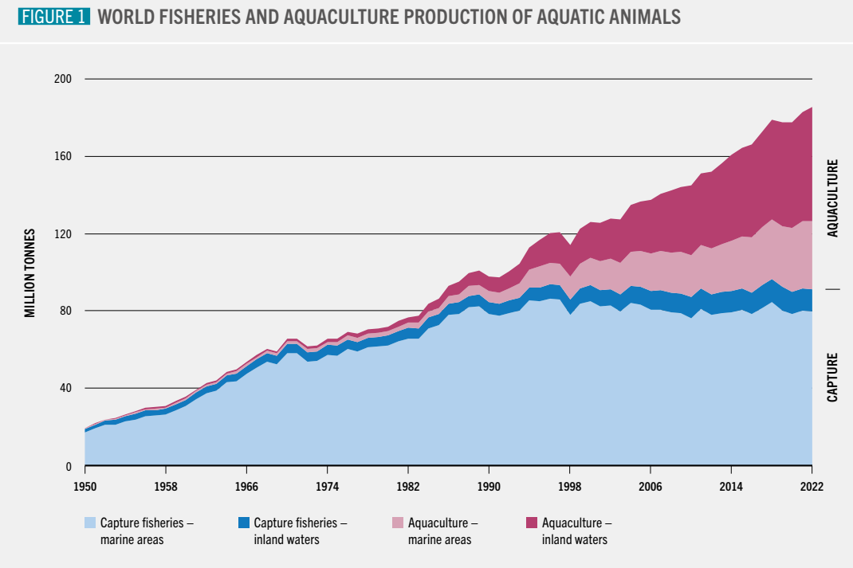
Aquacultura
Pesca
Nos oceanos, ''ainda somos caçadores e colectores.''
Crescimento da população mundial (aumento do consumo de pescado per capita);
Desenvolvimento de novas tecnologias de cultivo;
Exploração comercial de novas espécies.
FAO, 2024

Slide 6
Sector de produção animal que mais cresce no mundo
Taxa média de crescimento de
5.2 % ao ano entre 2000-2022
Produção mundial de 130.9 milhões de toneladas (2022)
Valor gerado: USD 312.8 bilhões
Actualmente: cultivadas 731 espécimes (peixes, crustáceos, moluscos, algas, répteis, invertebrados aquáticos, rãs, etc.)
Contribuição de 50.9 % do total de pescado
Emprega em 22.6 milhões de pessoas
AQUACULTURA
FAO, 2024

Slide 7
Sistema
Superintensivo
Sistema
Intensivo
Altas densidades
Uso exclusivo de ração
Biosseguro
Ambientalmente sustentável
Sistemas de cultivo
Sistema
Semi-intensivo
Altas densidades
Uso exclusivo de ração
Favorável a surto de doenças
Animais submetidos a estresse
Sistema
Extensivo
Alimento natural complementado com ração
Densidade media
Favorável a surto de doenças
Renovação da agua
Baixa densidade
Baixa produtividade
Não uso de ração

Slide 8
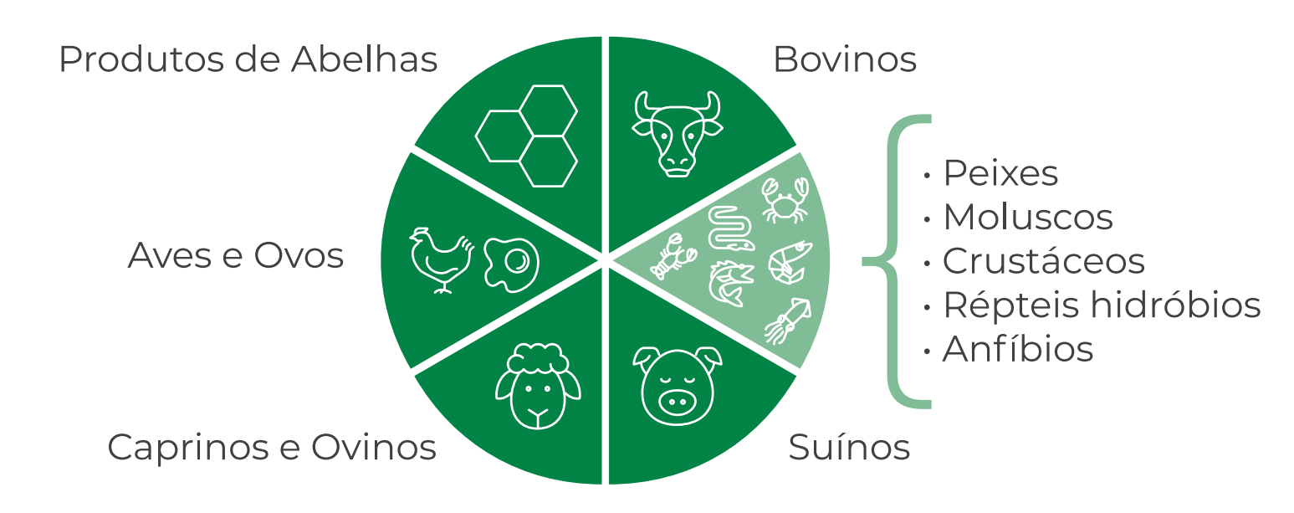
﻿O que é Sanidade Aquícola?
﻿Parte da defesa sanitária animal voltada para a protecção da saúde dos animais aquáticos.
Conjunto de práticas e medidas que visam garantir a saúde e o bem-estar dos organismos aquáticos, em ambientes de cultivo.

Slide 9
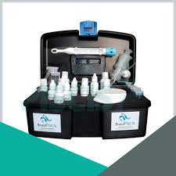
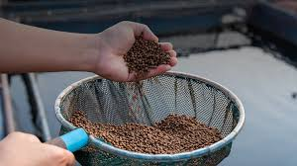
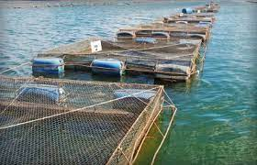
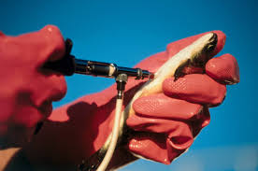
Sanidade Aquícola
Manutenção da qualidade de água
Nutrição adequada
Boas Práticas de Maneio – evitar o estresse
Maneio Sanitário: conhecer as enfermidades e métodos de prevenção.

Slide 10
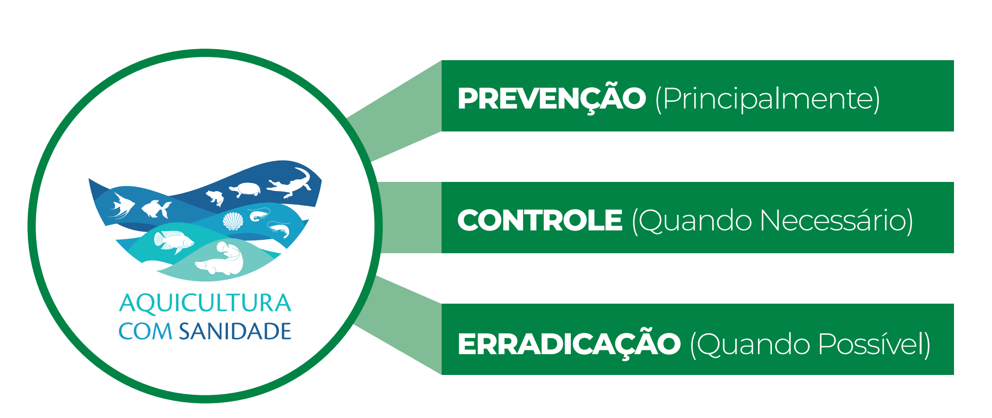
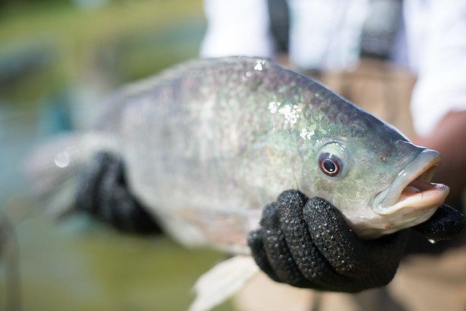
Objectivo da Sanidade Aquícola

Slide 11
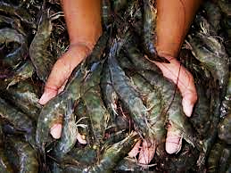
Assegurar
Produção sustentável
Qualidade do produto final
Segurança ambiental e alimentar

Slide 12
﻿Importância da Sanidade na Aquacultura
Manutenção da biodiversidade
Doenças em organismos aquáticos podem se espalhar rapidamente, afectando não apenas a produção local, mas também a saúde dos ecossistemas aquáticos.
Fundamental para o ecossistema aquático
Protege a saúde dos animais cultivados, previne, controla e erradica doenças.
Doenças podem forçar o descarte de animais mortos ou doentes no meio ambiente, causando impactos negativos.

Slide 13
Melhora o bem-estar animal
Manter boas condições sanitárias favorece o crescimento saudável, melhorando os índices zootécnicos (como taxa de conversão alimentar, crescimento e sobrevivência).
Controle de Zoonoses
Algumas doenças podem ser transmitidas dos animais aquáticos para os humanos. Um bom maneio sanitário ajuda a monitorar e controlar esses riscos.
Redução do uso de medicamentos
Diminui a necessidade de antibióticos e outros medicamentos, evitando o desenvolvimento de resistência microbiana e a contaminação ambiental.

Slide 14
Aumenta a eficiência produtiva e valorização do produto
Diminui as perdas e custos de produção;
Permite alcançar as metas de ganhos;
Melhora a credibilidade do negócio e a satisfação dos clientes;
Permite melhores resultados comerciais, atendendo às exigências do mercado nacional e internacional, especialmente em exportações.
Segurança alimentar
Animais aquáticos saudáveis resultam em produtos de melhor qualidade para o consumo humano;
Portanto, práticas de maneio sanitário adequadas são essenciais para garantir a competitividade no sector.

Slide 15
Impacto das Doenças na Aquacultura
💸Impactos Econômicos
Perdas financeiras: Mortalidades em massa podem gerar prejuízos milionários.
Estimativas sugerem perdas anuais de cerca de 10 bilhões de dólares em receitas por causa de doenças infeciosas.
Custos com tratamento: Uso de antibióticos, vacinas e outros medicamentos eleva os custos operacionais.
Redução na qualidade do produto: Produtos contaminados ou com resíduos de medicamentos podem ser rejeitados por mercados, especialmente os internacionais.
Desvalorização de produto: Animais doentes ou com má aparência têm menor valor de mercado.

Slide 16
🔬 Impactos na Produção
Redução no crescimento: Doenças prejudicam o crescimento e a conversão alimentar.
Problemas reprodutivos: Algumas infecções afectam a fertilidade e o sucesso reprodutivo dos animais cultivados.
Resistência a Antibióticos: Uso excessivo de antibióticos pode gerar cepas resistentes.
Mortalidades em larga escala: Algumas doenças, como a mancha branca em camarões, causam perdas de até 100% de um lote.
Quarentenas e restrições: Áreas afectadas podem ter a produção suspensa ou restrições sanitárias impostas pelas Autoridades Competentes.

Slide 17
🌍 Impactos Ambientais
Disseminação para o ambiente natural: Patógenos podem escapar das unidades produtivas e afectar populações selvagens.
Poluição química: Resíduos de medicamentos podem contaminar o ambiente aquático.
Desequilíbrio ecológico: A introdução de novas espécies ou a movimentação de animais entre regiões pode levar à introdução de doenças exóticas.
🧑‍🌾 Impactos Sociais
Insegurança alimentar: Redução da oferta de pescado, que é uma fonte importante de proteína para muitas populações.
Perda de empregos: Falências e retração do subsector afectam directamente comunidades dependentes da aquacultura.
Conflitos com outras actividades: Disseminação de doenças pode gerar conflitos com pescadores artesanais ou comunidades circunvizinhas.

Slide 18
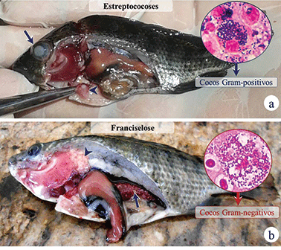
Principais Desafios Sanitários na Produção de Organismos Aquáticos
Os principais desafios sanitários na aquacultura envolvem factores biológicos, ambientais e de maneio que podem comprometer a saúde dos animais e a sustentabilidade da produção aquícola.
Doenças infecciosas
﻿Ampliar o acesso ao conhecimento sobre enfermidades;
Conhecimento sobre os métodos de prevenção e erradicação
de doenças;
Doenças podem se espalhar rapidamente em sistemas intensivos.

Slide 19
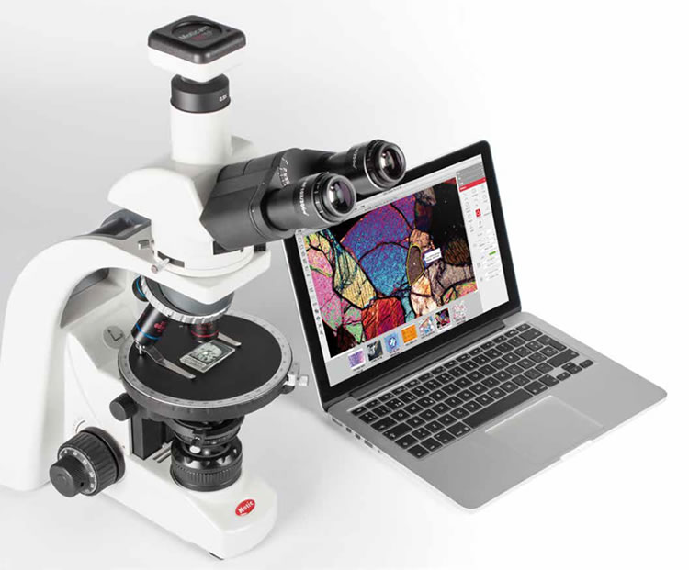
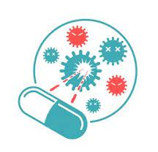
Diagnóstico e Monitorização
Diagnóstico tardio ou impreciso;
Falta de laboratórios e profissionais especializados;
Pouco acesso à vigilância sanitária em pequenas unidades produtivas.
Uso de Antibióticos
Uso excessivo (indiscriminado) de medicamentos;
Risco de resistência antimicrobiana;
Resíduos nos produtos e impactos ambientais.
Qualidade da água
Má qualidade da água de cultivo favorece surtos de doenças;
Parâmetros como OD, amônia, temperatura e pH afectam directamente a sanidade dos animais aquáticos.

Slide 20
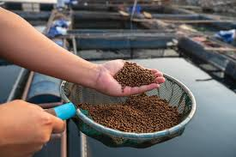
Estresse dos animais
Altas densidade de povoamento;
Transporte e manipulação inadequados;
Nutrição inadequada;
Animais estressados têm imunidade reduzida, ficando mais vulneráveis a doenças.
Baixa biossegurança
Falta de protocolos preventivos para evitar a entrada e disseminação de patógenos;
Ausência de quarentena, controle de visitantes, equipamentos contaminados;
Risco de disseminação de patógenos.

Slide 21
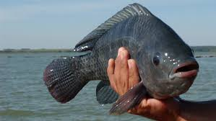

Introdução de espécies exóticas
Pode trazer novos patógenos ou desequilibrar o ambiente local;
Risco de introdução de doenças desconhecidas;
Pouco controlo sanitário.
Clima e mudanças ambientais
Variações ambientais extremas (temperatura, salinidade, etc.);
Alterações no comportamento e metabolismo dos animais;
Aumento do risco sanitário.

Slide 22



Obrigado

